Slide 1
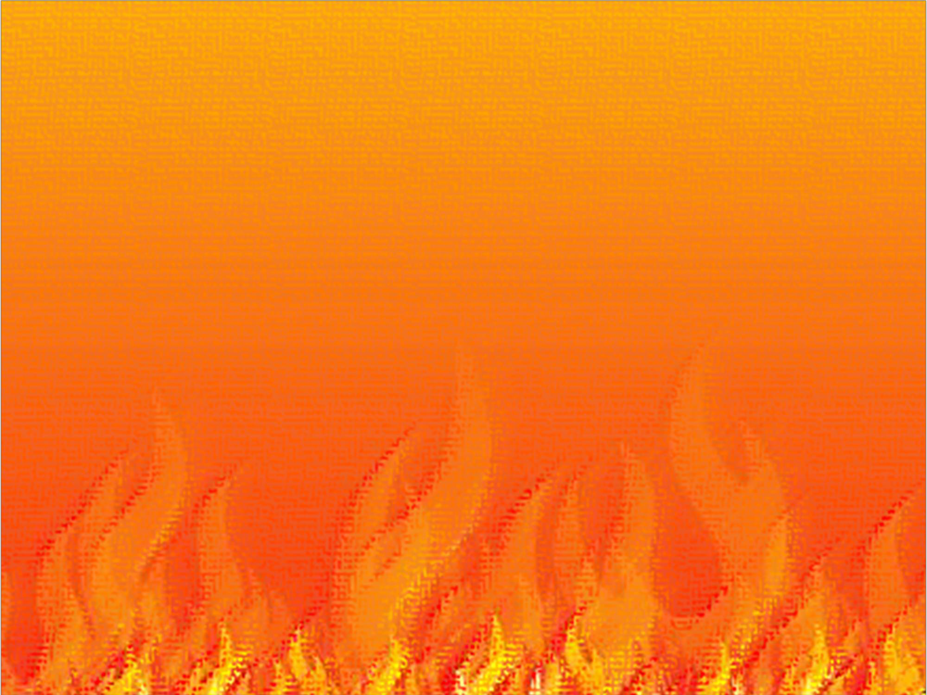



Разработала: Конищева Марина Олеговна, педагог дополнительного образования МБУ ДО «Детско-юношеский центр» г.
Рубцовск

Slide 2
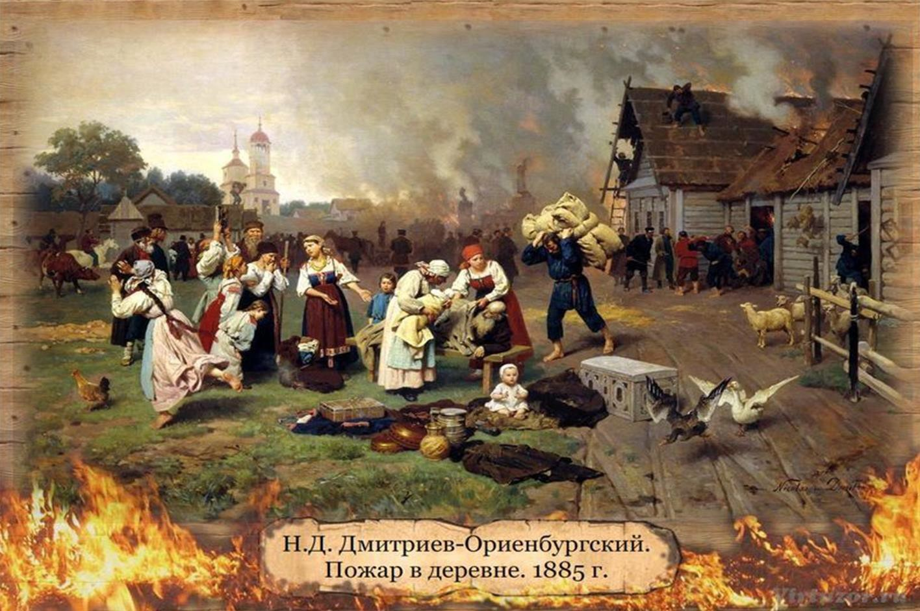
Пожарная охрана России имеет богатую историю, уходящую в глубь веков.
С появлением первых поселений, развитием городов в них все чаще вспыхивали пожары.
Тяжелый ущерб наносили огненные смерчи на Руси, где издревле
возводились, в основном, деревянные постройки.

Slide 3
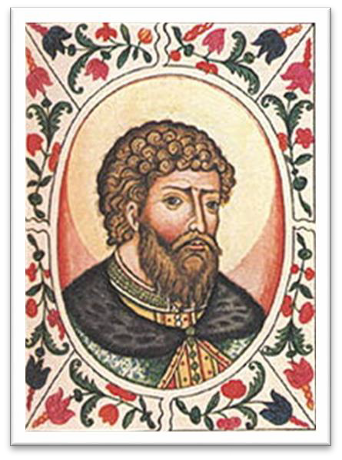

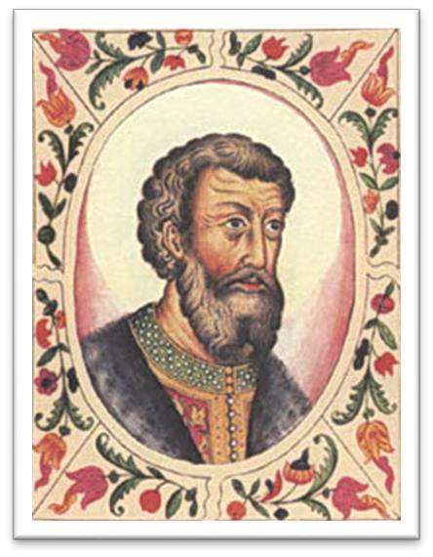
По мере становления российской государственности, принимались меры для борьбы с пожарами, которые становились серьезным препятствием для экономического развития страны
Великий князь Киевский
Ярослав Владимирович Мудрый
1024 год
принял свод законов правда», в котором
«Русская вводятся
статьи о наказании за поджоги.
Великий
князь
Московский II Тёмный
Василий указал
Васильевич строить
кузнечные,
1434 год
гончарные
мастерские на удалении от жилья. Принимаются первые меры по профилактике пожаров.

Slide 4

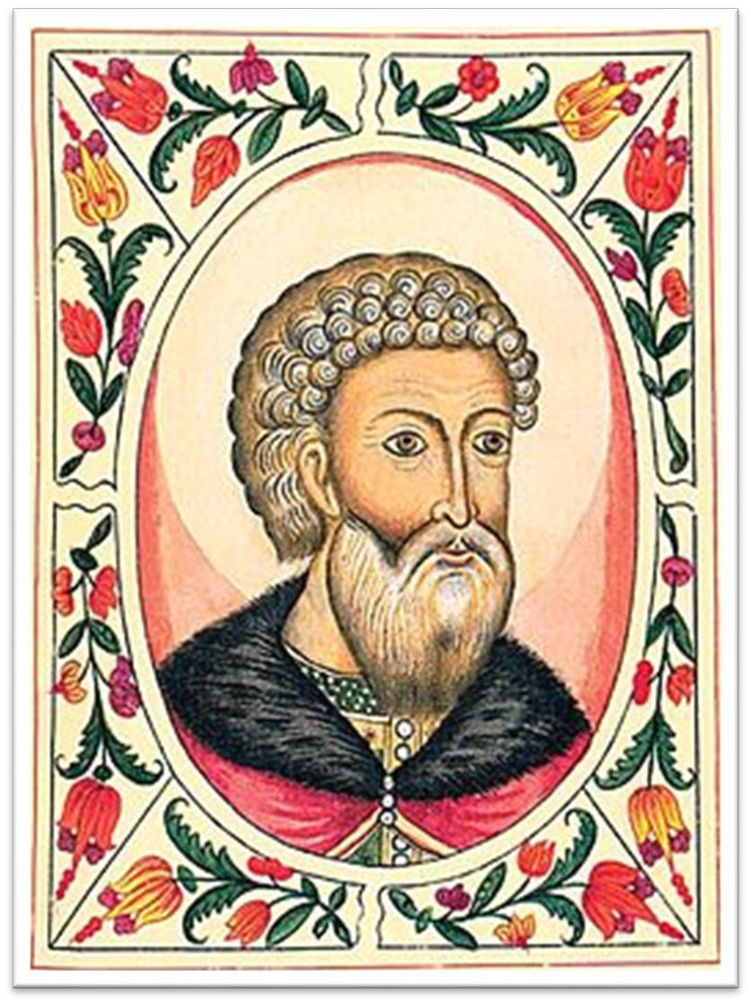
Организация пожарной службы на Руси связана с именем Великого князя Московского и всея Руси Ивана III Васильевича
После опустошительного июльского
1493 год
пожара в г. Москве Иван III издает первые
на Руси правила, направленные на предупреждение возникновения пожаров: летом печей не топить, пищу варить на огородах, вдали от домов; не держать огня в домах; не заниматься стекольным производством в городе и др.
Указом Ивана III были организованы
пожарно-сторожевые
команды –
которых несли
«Решетки», службу в
«решеточные приказчики» и привлекаемые к ним в помощь жители города. Они вели наблюдение за соблюдением порядка в
городе, в том числе за мерами пожарной безопасности. Назначались объезжие головы, которые ночью контролировали деятельность решеточных приказчиков.
1504 год

Slide 5
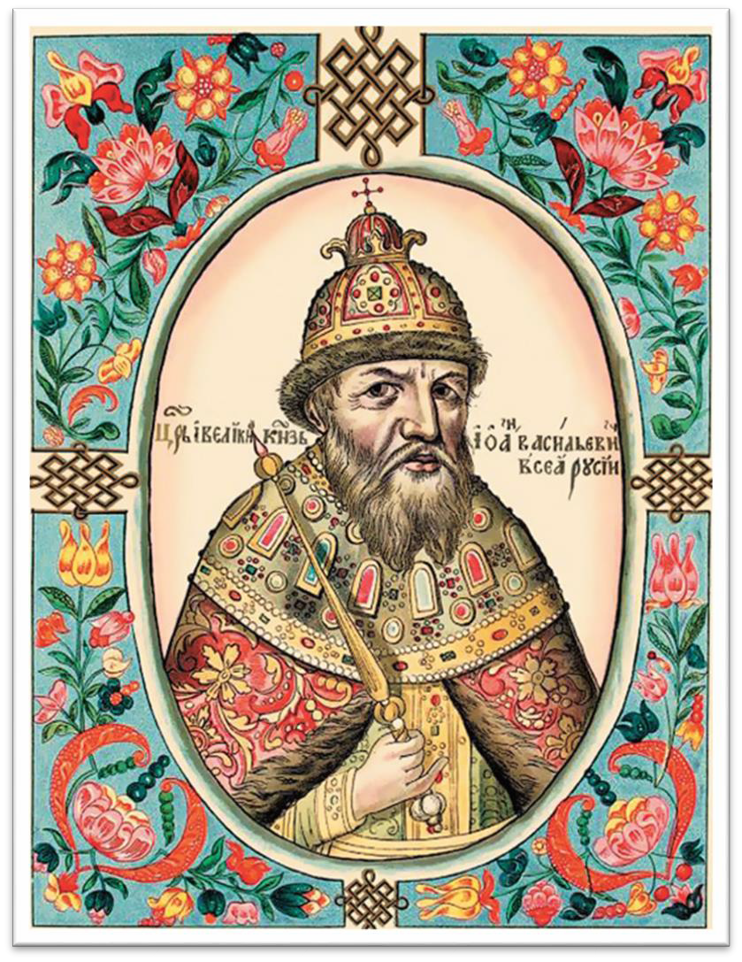

Преобразование пожарной охраны на Руси начинается с середины
XVI века с правлением Иоанна IV Васильевича (Ивана Грозного)
После крупного пожара в
1547 год
июне в г. Москве царь Иван
IV издал закон, обязывающий москвичей иметь во дворах и на крышах домов бочки, наполненные водой. Для приготовления пищи строить печи и очаги на огородах и пустырях вдали от жилых строений.
1550 год
В России учреждается
стрелецкое войско. Согласно
царскому указу, стрельцы обязаны были являться на пожары и принимать участие в тушении.
Указ царя Ивана IV Грозного
1571 год
o пресечении грабежей
и мародерства при пожаре.

Slide 6
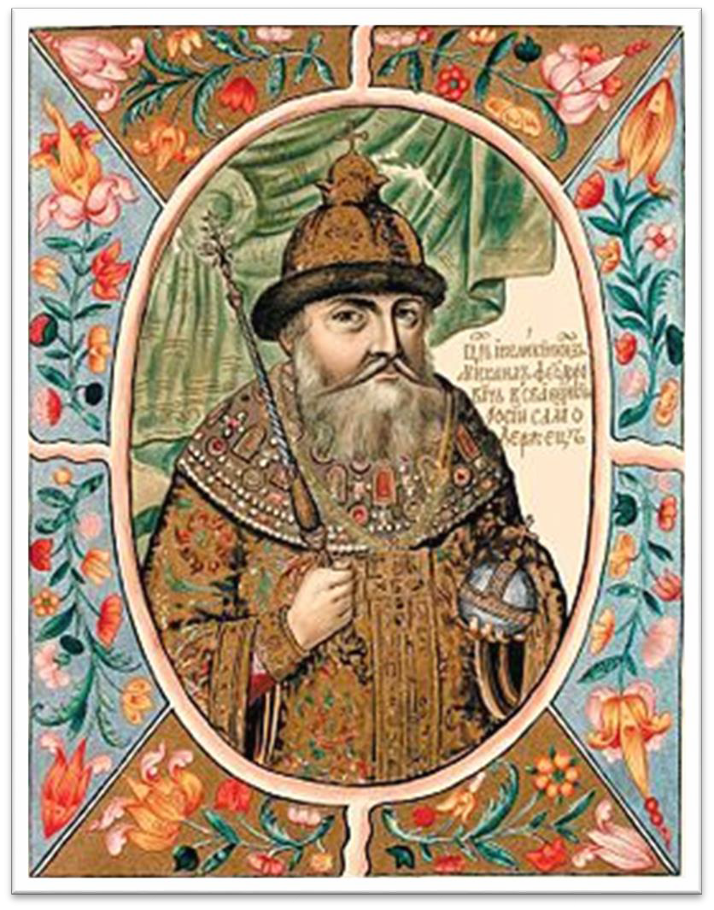
При царе Михаиле Федоровиче Романове в двадцатых годах
XVII столетия была создана первая пожарная команда в Москве
1629 год
В Москве образовывается первая пожарная команда –– пожарный обоз. Создаются съезжие дворы - прообразы пожарных депо.
Вначале команда размещалась на Земском дворе и имела в своем составе 100 человек. С 1629 года в ней числится уже 200, а в летнее время нанималось дополнительно еще 100 человек.
После крупного пожара в Москве,
вспыхнувшего из-за неосторожного
курения, Царь Михаил Федорович издал указ, по которому курильщики табака, пойманные первый раз, получали 60 палок по пяткам, а
1634 год
уличенным вторично обрезали нос.

Slide 7
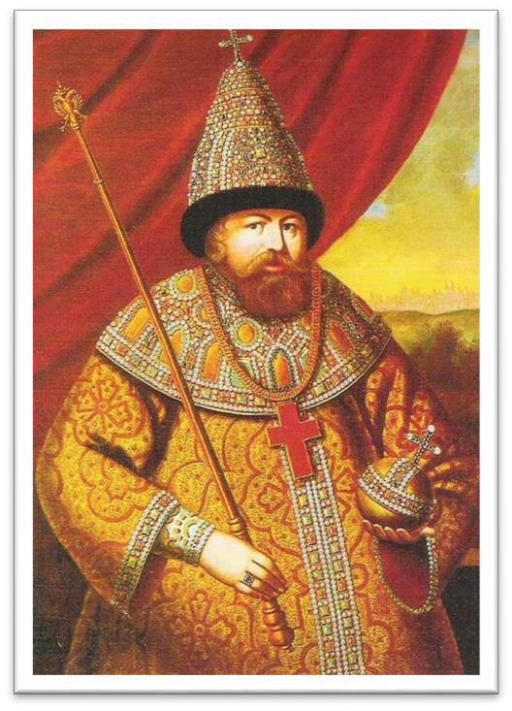



Наиболее важные преобразования в области борьбы с пожарами
происходили в период царствования Алексея Михайловича Романова
В принятом 3 октября 1649 года на Земском Соборе Соборном Уложении – сборнике российских законов, были помещены четыре статьи, касающиеся пожарного дела. В них говорилось, что хозяин дома может требовать с нанимателя осторожного обращения с огнем, а в случае возникновения
пожара по его вине – взыскивать причиненный
Устанавливались меры наказания за несоблюдение
ущерб.
правил
пожарной безопасности и за поджог. В частности, поджигателям грозила жестокая кара – сожжение. В 1654 году эта мера была заменена виселицей.
30 апреля 1649 года выходит царский «Наказ о Градском
устанавливающий строгий порядок при тушении пожаров в Москве.
благочинии»,
В нем были
заложены основы профессиональной пожарной охраны: создан оплачиваемый штатный состав, введено постоянное дежурство в виде объезда города, предусмотрено использование при тушении механизированных водоливных труб, объезжим предоставлено право наказания жителей города за нарушения правил обращения с огнем. Служба Градского благочиния по борьбе с пожарами была введена не только в Москве, но и в других городах Руси.

Slide 8
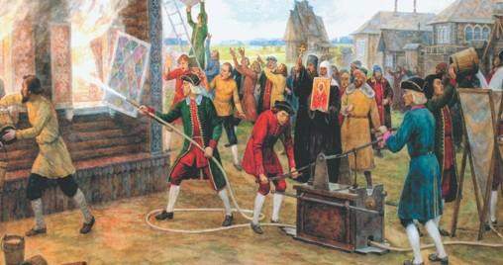
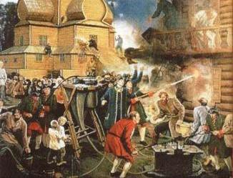
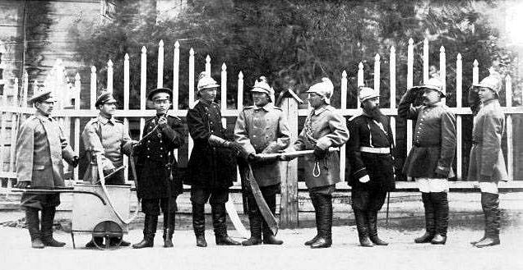
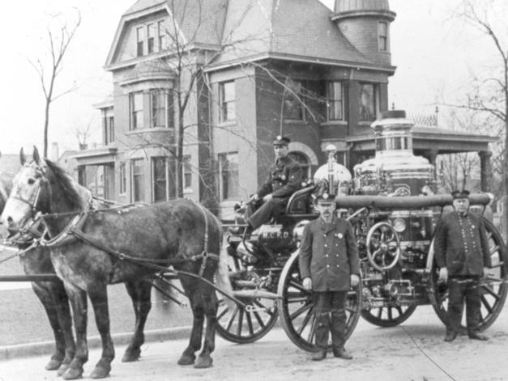
Основной вклад в становление профессиональной пожарной охраны
внесли русские цари Петр I, Александр I и Николай I

Slide 9
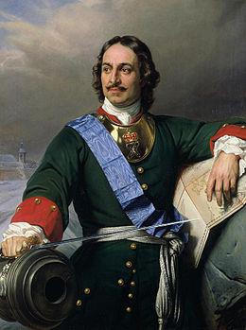
Большой вклад в развитие пожарного дела внес Петр I Великий (Петр Алексеевич Романов)
И сегодня остается
актуальным один из таких петровских указов:
«...и беречь от огня
богатства государства
Российского...»
Побывав в Голландии, Петр I ввел ряд новшеств для
обеспечения противопожарной безопасности.
По его приказам начали строить каменные здания и уделять особое внимание устройству печей. На всех перекрёстках больших улиц поставили будки для
пожарных и
единоначалие
их инструмента. Было установлено
при тушении пожаров. В них стали
участвовать солдаты во главе с офицером. Появились
указы Петра I, направленные на улучшение организации
профилактики требовалось специальные
возгораний. Так, деревянные крыши заменять черепичными, строить колодцы для пожарных нужд и
наблюдательные башни для обнаружения огня. Возникла
в России новая профессия – городской трубочист. Он,
кроме своей практической работы, должен
разъяснять жителям правила постройки
был
печей,
дымоходов и чистки труб. На каждом доме велено было иметь доску с ломом, багром и ведром на случай пожара. С тех давних пор этот обычай сохранился во многих российских деревнях до наших дней.

Slide 10


17 января Петр I подписал Указ, ограничивающий в городах деревянное
1701 год
строительство, невыполнение которого влекло за собой наказание и
«великую пеню» (штраф).
Вышел Указ Петра I «О неукоснительном прибытии войск на пожары». Для оснащения гарнизонов регулярной армии были выделены необходимые инструменты: топоры, ведра, лопаты, багры, водоливные трубы, щиты, парусина. Руководство тушением пожаров возлагалось на воинского начальника. Руководителем всей пожарной охраны был назначен князь Троекуров.
В полках регулярной армии создаются постоянные пожарные команды.
Учреждена должность брандмайора (начальник пожарной части) и
1711 год
брандмейстера (пожарный). В генерал-полицмейстера, который состояние столицы.
Санкт-Петербурге введена должность
лично отвечал за противопожарное
1718 год
При Адмиралтействе в Санкт-Петербурге была создана постоянная пожарная команда, на вооружении которой находились заливные трубы, крюки, ведра, топоры. Все типы кораблей снабжались необходимыми пожарными инструментами. 13 ноября вышел петровский Указ о постройке плашкоутов (грузовых мелко сидящих судов) и установке на них брандспойтов для тушения пожаров на речных судах и в прибрежных строениях.
Налажено производство отечественных водолейных труб, этим
занимался мастер Шапошников.
1722 год
1724 год

Slide 11

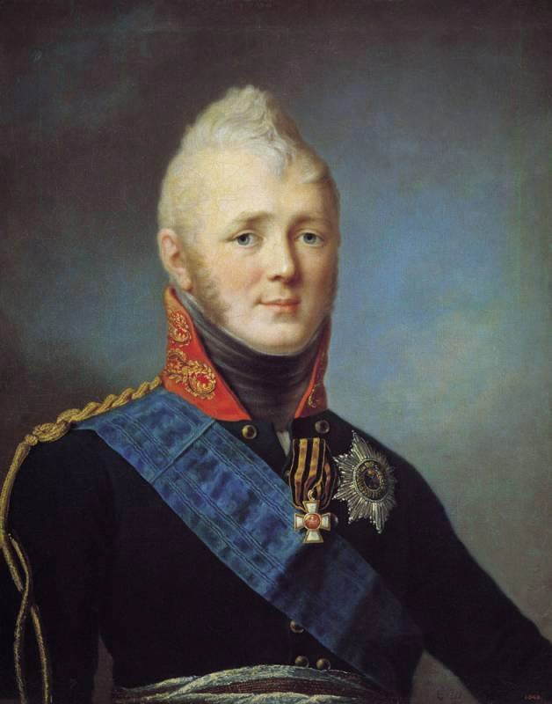
При правлении Александра I (Александр Павлович Романов)
впервые в России организуется профессиональная пожарная охрана
29 ноября император Александр I издал Указ об организации в Санкт-Петербурге при съезжих дворах постоянной пожарной команды из 786 солдат внутренней стражи.
24 июня вышел Указ Александра I об освобождении жителей Санкт-Петербурга от пожарной повинности. С тех пор жители столицы освободились от необходимости выделять ночных сторожей, содержать на свои средства пожарных работников и освещать улицы.
31 мая Царским указом была создана штатная пожарная команда и в Москве. В других городах их организация осуществлялась на основе «Положения о составе пожарной охраны Петербурга и Москвы».
1802 год
1803 год
1804 год

Slide 12
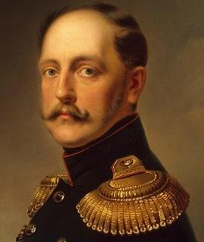
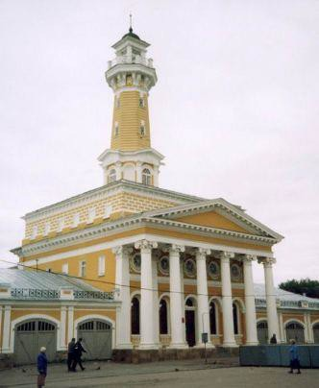
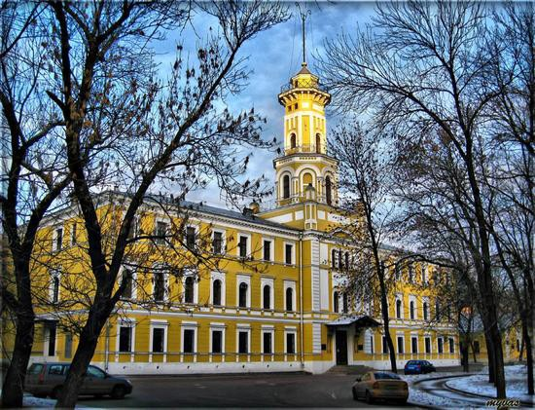
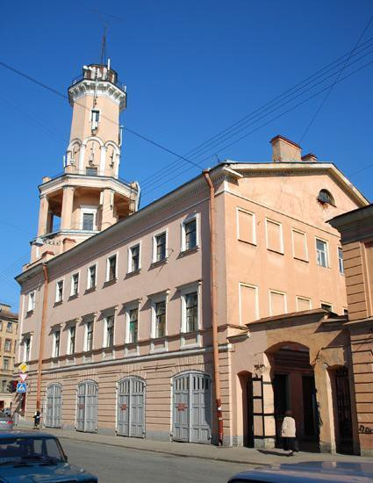
При царе Николае I (Павловиче) началась планомерная
организация пожарных команд и повсеместное
строительство пожарных депо для их размещения
Одной из достопримечательностей русских городов вскоре стала пожарная каланча с поднимающимся над ней сигнальным флагштоком. Многие десятилетия каланча была самой высокой точкой города, откуда просматривались не только окраины, но и близлежащие села. Некоторые пожарные каланчи того времени сохранились до наших дней.
Пожарная каланча
в Костроме
на Сусанинской площади
(возведена в 1824 – 1825 годах)
Здание Сущевской полицейской части с пожарной каланчей
в Москве на ул. Селезневской
(возведено в 1850-х годах)
Съезжий дом Спасской части в Санкт-Петербурге
на ул. Больная Подьяческая
(возведен в 1844 – 1849 годах)

Slide 13
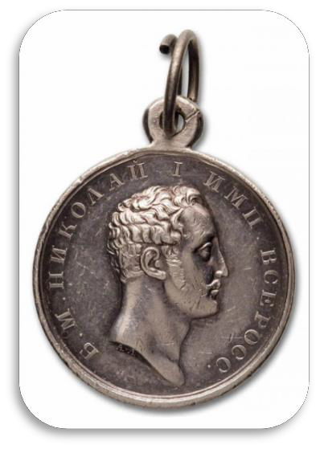

«Серые герои» - именно так именовали пожарных в дореволюционной России.
И дело было не только в серой форме, но и в том, что пожарные за свой
героический труд никогда не требовали особых наград.
17 апреля 1828 года на основании Положения Комитета министров, утвержденного императором Николаем I, была учреждена серебряная медаль «За спасение погибавших».
Как и сейчас, гораздо чаще медалью «За спасение погибавших» награждали не профессионалов, а случайных людей оказавшихся на месте пожара.
Награжденные этой медалью при провинностях
освобождались от телесных немаловажно, так как этот вид
наказаний, наказания
что часто
применялся для
пожарных частях.
нарушителей
Дополнением
дисциплины в
к медали
могло
быть вывешивание портретов награжденных во
всех пожарных частях города «на вечные времена».

Slide 14
Составлен «Свод законов Российской Империи», в третью книгу
1832 год
которого вошел «Устав пожарный».
В нем впервые четко было записано, что пожарные части в городах должны подчиняться городскому полицейскому управлению. Предписывалось иметь специальные подразделения для борьбы с огнем в обеих столицах, а также во всех губернских городах России. При этом уездным и заштатным городам отдельные пожарные части не полагались: обязанность борьбы с огнем возлагалась на городскую полицию. В Москве и Санкт-Петербурге пожарную часть возглавлял брандмайор, а в губернских городах – брандмейстер.
Так же в «Уставе» были довольно четко указаны основные противопожарные требования на производстве и в быту.
1834 год
Утверждены противопожарные правила на судах и плотах.
1838 год
Утверждено положение о Петербургской полиции с прилагаемой
инструкцией по содержанию в пожарной безопасности жилых домов
Указом Николая I была утверждена «Нормальная табель состава пожарной части в городах», которая упорядочила организационную структуру пожарной охраны, в том числе нормы обеспечения пожарных частей для городов.
1853 год

Slide 15
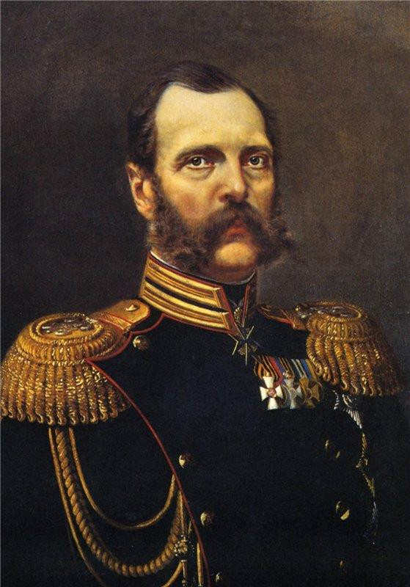


При правлении Александра II Николаевича Романова пожарная
охрана в городах России становится чисто профессиональной
В марте 1873
года
император
Александр II подписал Указ о прекращении комплектования пожарных команд военным ведомством (в связи с введением в России всеобщей воинской обязанности). Пожарных
стали принимать на работу по
из
вольному найму преимущественно
отпускных и отставных воинских чинов, освобождая людей от службы в армии. Содержалась команда за счёт казны, руководство действиями оставалось в ведении полиции.

Slide 16

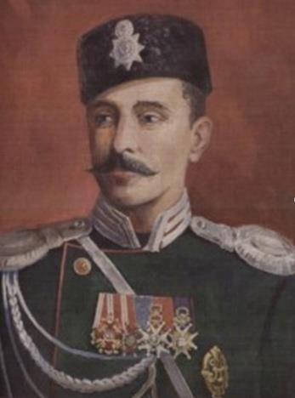

Большую роль в развитии пожарной охраны Российской империи
сыграло «Российское пожарное общество»
15 июня в
Санкт-Петербурге
на I съезде
русских деятелей по пожарному делу благодаря
усилиям графа
Александра
Дмитриевича
Шереметева возникло Российское пожарное
общество.
На него возлагались следующие задачи:
изыскание и развитие мер предупреждения и
пресечения пожарных бедствий
содействие учреждению профессиональных и добровольных пожарных команд и дружин, их организационная и материальная поддержка
проведение мероприятий, пропагандирующих
и развивающих пожарное дело
оказание материальной помощи нуждающимся
пожарным и лицам, пострадавшим от огня

Slide 17
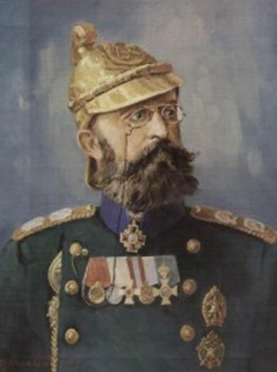
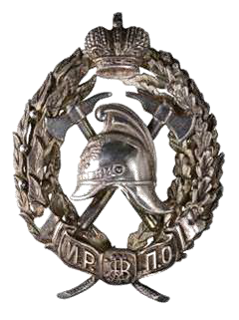
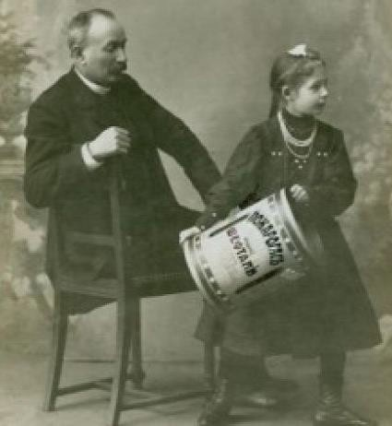
По инициативе Главного совета Российского пожарного общества с июля 1894 года в Санкт-Петербурге стал ежемесячно выходить журнал «Пожарное дело». Редактирование журнала осуществлял князь Александр Дмитриевич Львов, сменивший на посту председателя совета А.Д. Шереметева.
В 2014 году журнал «Пожарное дело» отпраздновал 120- летний юбилей и по сей день остается действенным средством реализации государственной политики в сфере пожарной безопасности.
8 июня 1901 года императором Николаем II утвержден устав и рисунок наградного и отличительного знаков «Императорского Российского пожарного общества» (ИРПО)
Технический комитет общества дал путёвку в жизнь таким новшествам пожарной техники, как распылитель водяной струи, химическая пена, пенные огнетушители и пеногенераторы, системы пожарного водоснабжения, отечественные конструкции спринклеров и устройств пожарной сигнализации, а также открытие первых в стране курсов пожарных техников.

Slide 18
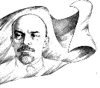




Стремление Императорского российского пожарного общества возвести
проблему предупреждения и тушения пожаров на уровень государственной
политики реализовалось только в 1918 году, уже в Советской республике
17 апреля 1918 года по представлению Высшего совета народного хозяйства и Всероссийского пожарного общества Советом Народных Комиссаров РСФСР издается Декрет «Об организации государственных мер борьбы с огнем». Эту дату принято считать днем создания советской пожарной охраны.
Декретом устанавливается контроль противопожарного состояния городов,
рабочих поселков, сельских населенных пунктов, предприятий, организаций и
учреждений.
реконструкцией
Введен надзор над проектированием, строительством и
зданий и сооружений и созданием огнестойких строительных
материалов. На основе декрета органами пожарной охраны контролируется качество выпускаемых промышленными предприятиями предметов противопожарного оборудования; ведется противопожарная агитация и пропаганда среди населения; разрабатываются нормы, правила по вопросам пожарной безопасности; решаются вопросы страхования от пожаров и финансирования противопожарных мероприятий; открываются специальные пожарно-технические учебные заведения.

Slide 19
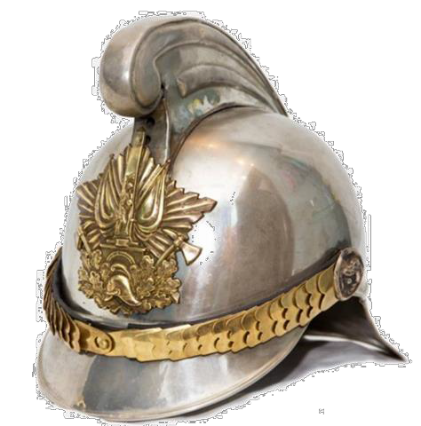
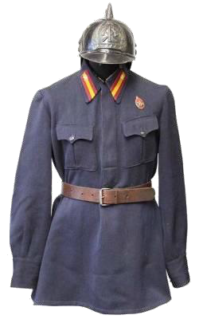
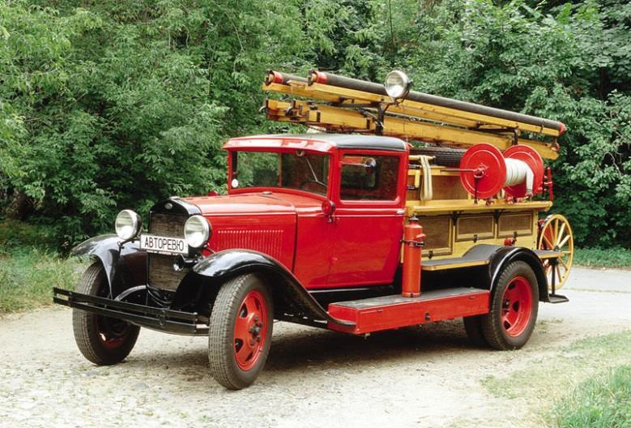
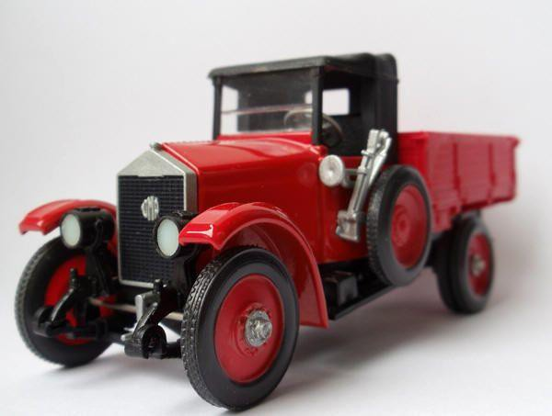
В 1920 году был создан Центральный
пожарный отдел в составе Наркомата
1920 год
внутренних дел, на который возлагалось
осуществление руководства пожарной охраной в масштабе всей страны.
Начиная с 1932
года
в СССР,
1932 год
существовала военизированная
и
профессиональная пожарная охрана в составе Министерства внутренних дел.

Slide 20



Советское правительство принимает решение о значительном
расширении функций и прав пожарной охраны в области государственного пожарного надзора
18 июля в 1927 году Правительством РСФСР было утверждено «Положение о государственном пожарном надзоре», в котором впервые законодательно были закреплены основополагающие функции ГПН, создано Главное управление пожарной охраны. Эта дата считается днем создания ГПН.
В настоящее время организационная структура, полномочия и функции органов ГПН, входящих в состав МЧС России, а также порядок осуществления государственных надзоров в области пожарной безопасности, гражданской обороны, защиты от чрезвычайных ситуаций установлены постановлением правительства Российской Федерации от 12 апреля 2012 года «О федеральном государственном пожарном надзоре».

Slide 21
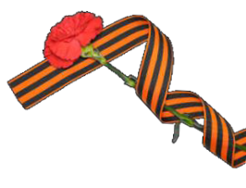
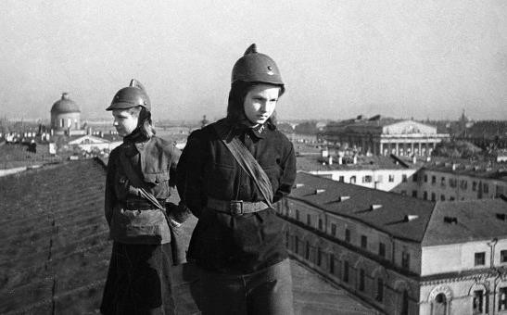
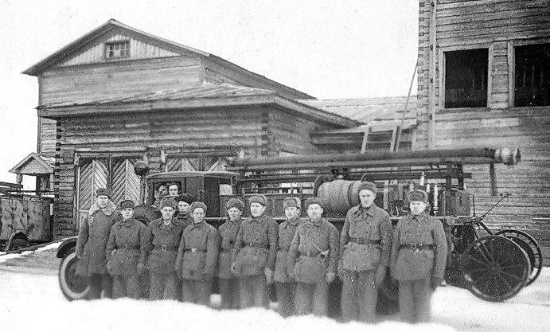
В годы Великой Отечественной войны пожарные тушили пожары от вражеских бомб и снарядов, помогали эвакуировать людей и оборудование, одними из последних покидали оставляемые города. Тысячи бойцов и
офицеров пожарной охраны получили боевые ордена и медали.
7 ноября 1941 года пожарные приняли участие в историческом параде на Красной
площади, откуда одни ушли на фронт, другие вернулись к тушению пожаров.
В 1941 году Правительство России объявляет благодарность московским пожарным за мужество и героизм, проявленные при тушении пожаров во время вражеских налетов на город.
В 1942 году пожарная охрана Ленинграда была награждена орденом Ленина, а в 1947 году этой высокой награды был удостоен и Московский пожарный гарнизон.

Slide 22
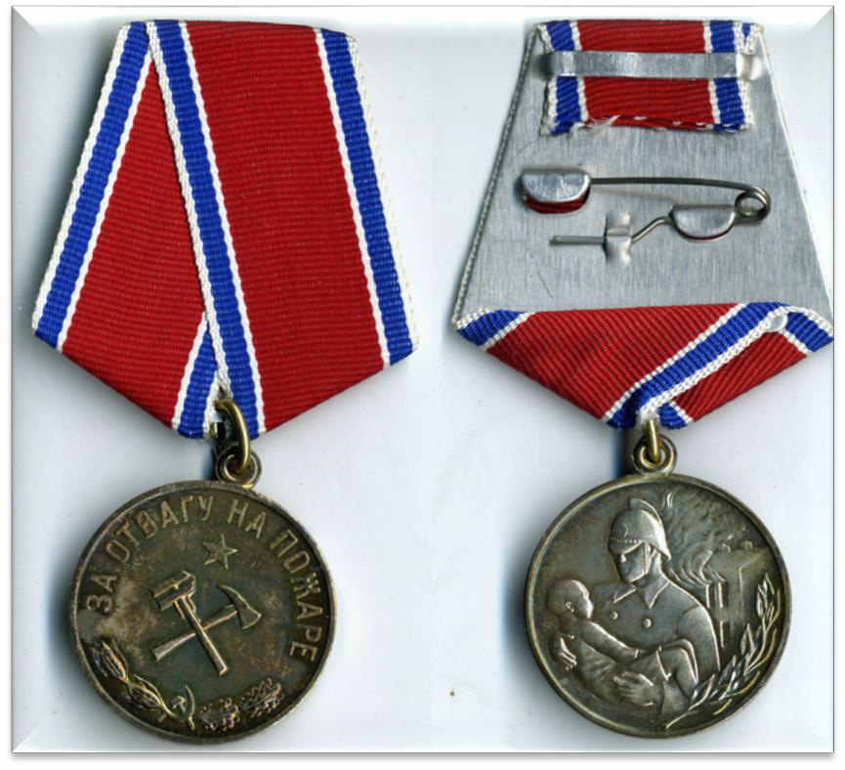





Важным отношение пожарного,
событием, государства стал Указ
отразившим к профессии Президиума
Верховного Совета СССР от 31 октября
1957
отвагу
года об учреждении медали «За на
пожаре». Этим решением
профессия пожарного фактически признавалась одной из самых почетных и героических.
Результаты
профессиональной
деятельности советских пожарных были
высоко оценены за
способствовало их
рубежом, что
вступлению в
Технический комитет по предотвращению и тушению пожаров CTIF.

Slide 23


В начале 1990-х годов в результате распада СССР создается
1991 год
МВД РСФСР, в котором спасательные структуры
были образованы аварийно- в составе подразделений
военизированной пожарной охраны.
23 августа 1993 года Совет Министров Российской Федерации
преобразовал Службу противопожарных и аварийно-
спасательных работ в Государственную противопожарную
1993 год
службу МВД России.
21 декабря 1994 года подписал Федеральный безопасности», согласно
Президент
закон №
которому
Российской
69-ФЗ «О
проблема
Федерации пожарной пожарной
1994 год
безопасности вновь стала государственной, как и в 1918 году.
9 ноября 2001 года Указом Президента Российской федерации
№ 1309
Министерства преобразована
Государственная противопожарная
внутренних дел Российской
служба
Федерации
2001 год
в Государственную противопожарную службу
Министерства Российской Федерации по делам гражданской обороны, чрезвычайным ситуациям и ликвидации последствий стихийных бедствий.

Slide 24
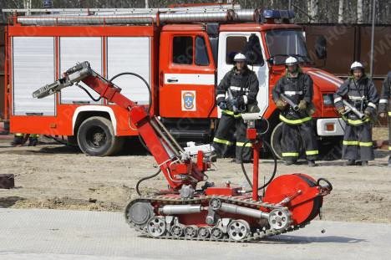
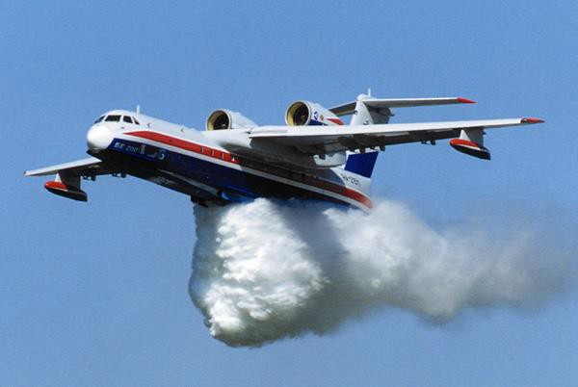
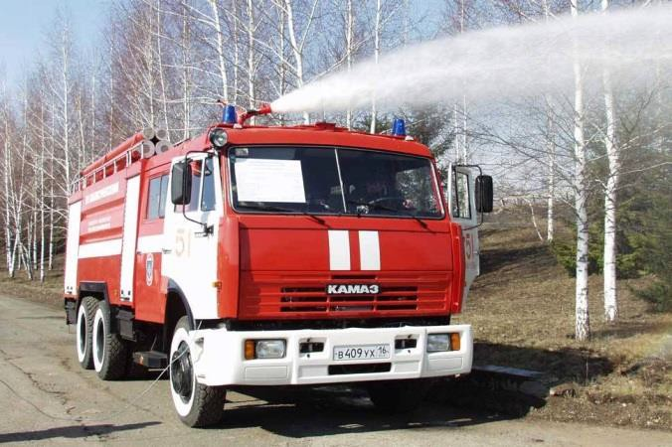
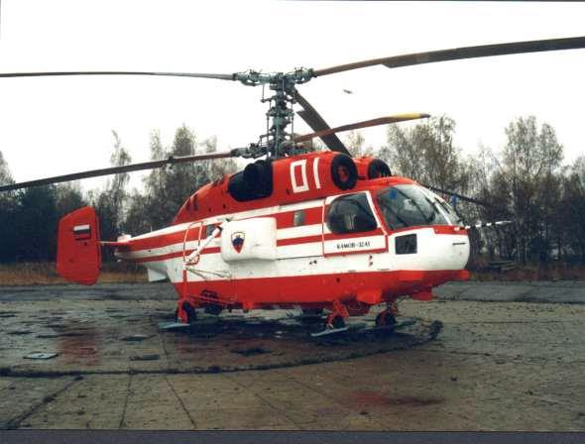
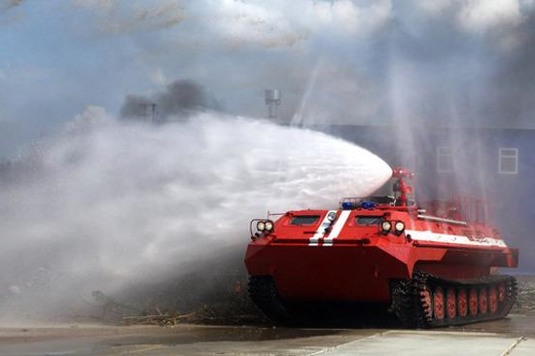
Сегодня Пожарная охрана - это мощная структура в составе МЧС России, включающая в себя службу тушения пожаров и
профилактических аппаратов Государственного пожарного надзора,
выполняющая задачу охраны от пожаров собственности и имущества граждан России, обладающая квалифицированными кадрами, современной техникой, имеющая развитую научную и учебную базы.

Slide 25


